Slide 1
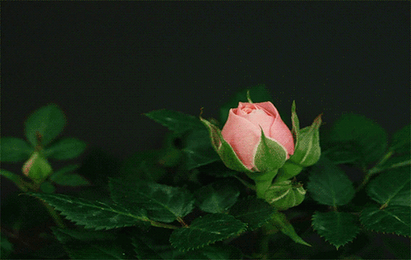
স্বাগতম

Slide 2
পরিচিতি
শিক্ষক পরিচিতি
শ্রী ব্রজেন্দ্র নাথ(বিএসসি) সহকারী গ্রন্থাগারিক চাপড়া উচ্চ বিদ্যালয় নিয়ামতপুর-নওগাঁ ব্যাচ নং ১৩ আইডি নং-০৮ মোবাইল নং ০১৭৬৭-২৭০০৬৬ ইমেইলঃ bdnath.chs@gmail.com
পাঠ পরিচিতি
বিষয়ঃহিন্দুধর্ম নৈক্তিক শিক্ষা শ্রেণিঃ নবম-দশম অধ্যায়ঃ চতুর্থ

Slide 3
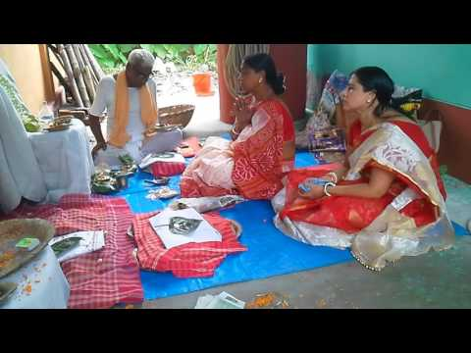
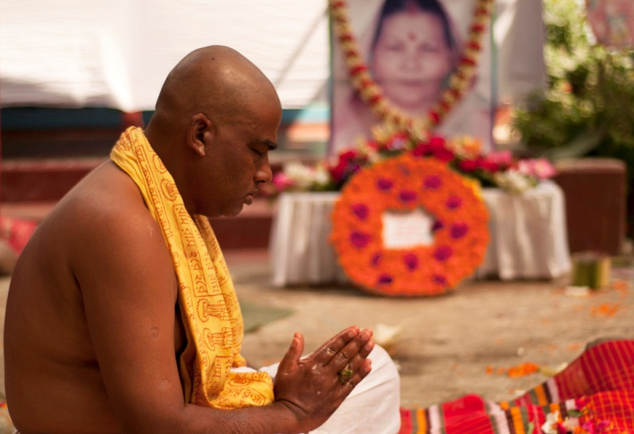
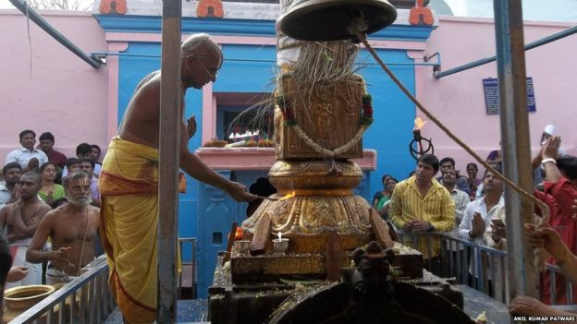
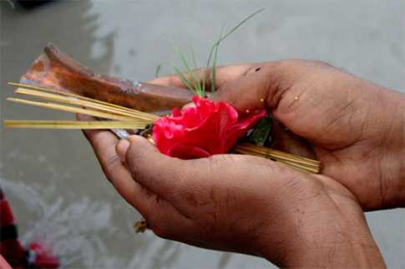
ছবিগুলো মনোযোগ সহকারে লক্ষ‍্যকর
আদ্যশ্রাদ্ধের অনুষ্ঠাণ
মাতার শ্রাদ্ধানুষ্ঠাণ
শ্রদ্ধাসহকারে দান
শ্রদ্ধাভরে গঙ্গাস্নান

Slide 4
ছবিগুলো দেখে আমরা কী বুঝলাম............ ???
শ্রদ্ধাসহকারে কিছু দান করছে
শ্রদ্ধাসহকারে যা কিছু দান করা হয়,তাই শ্রাদ্ধ

Slide 5
আজকের পাঠ
আদ্যশ্রাদ্ধ ও এর গুরুত্ব
সময়ঃ ৪৫ মিনিট
তারিখঃ ২ মার্চ ২০২০

Slide 6
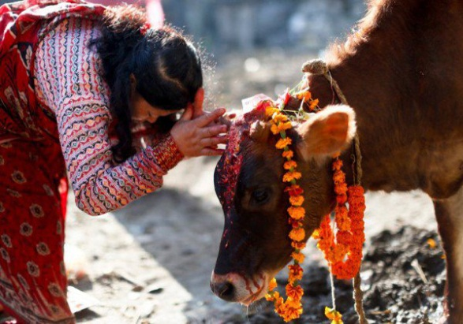
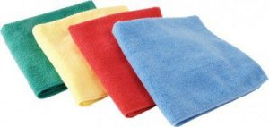
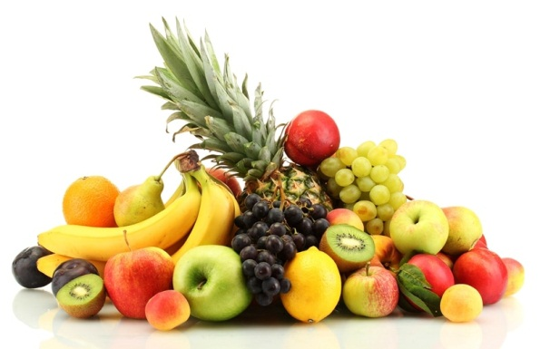
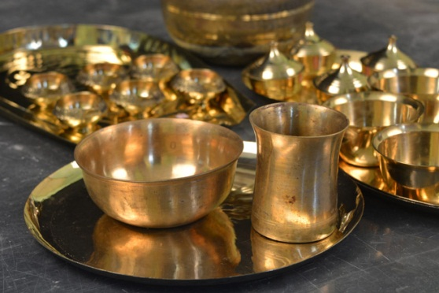
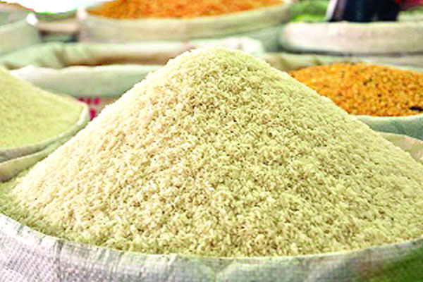
শ্রাদ্ধের দানযোগ্য দ্রব্য-----

Slide 7
শিখনফল
এই অধ্যায় অনুশীলন করে আমরা যা জানতে পারব---
শ্রাদ্ধের ধারণা ও আদ্যশ্রাদ্ধের বিধান বর্ণনা করতে পারব।
আদ্যশ্রাদ্ধ করার সময় কী কী দান করতে হয়, তা বলতে পারব।
পারিবারিক ও সামাজিক জীবনে আদ্যশ্রাদ্ধের গুরুত্ব বিশ্লেষণ করতে পারব।
হিন্দুসমাজের আচার-অনুষ্ঠান পালনে বিভিন্ন বর্ণের মধ্যে পার্থক্য না রেখে একই প্রকার বিধানের প্রয়োজনীয়তা ব্যাখ্যা করতে পারব।

Slide 8
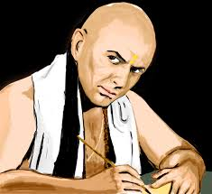
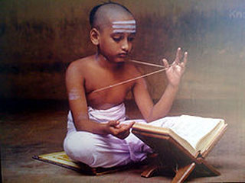
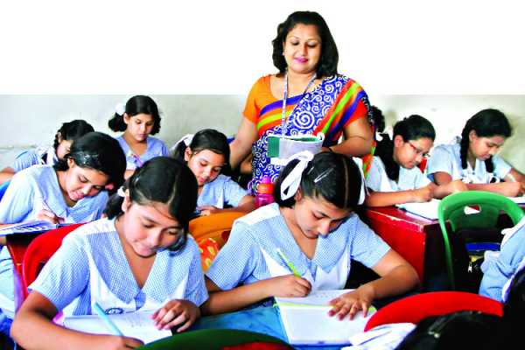
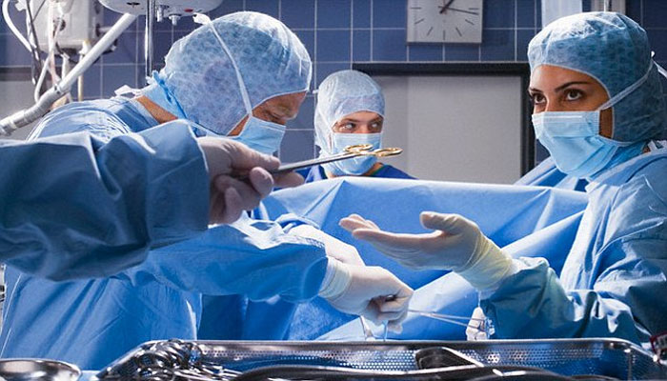
সত্ত্বগুণ প্রভাবিত কর্ম
পান্ডিত্য
জ্ঞান তত্ত্ব
অধ্যাপনা
আরোগ্য লাঘব কারী

Slide 9
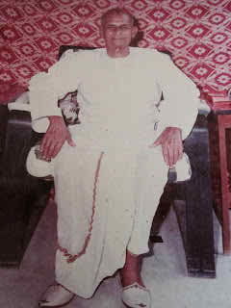
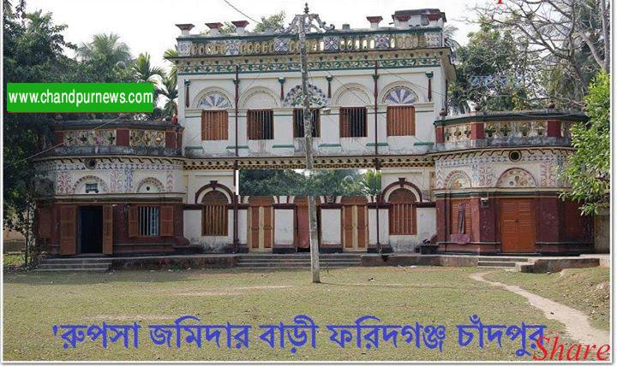
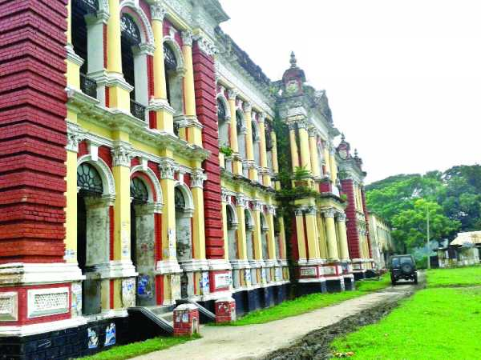
সত্ত্বসংমিশ্রিত রজঃগুণ প্রভাবিত কর্ম
ক্ষত্রিয় রাজা
রাজনিতিবিদ
রাজবাড়ি

Slide 10
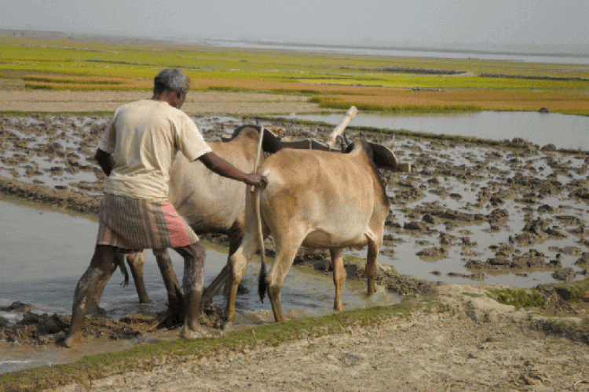
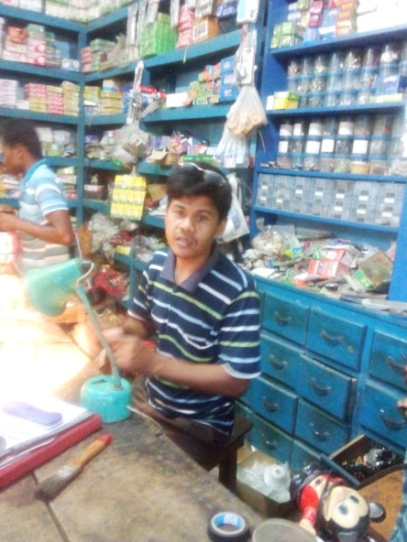
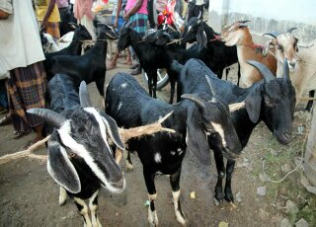
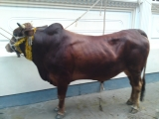
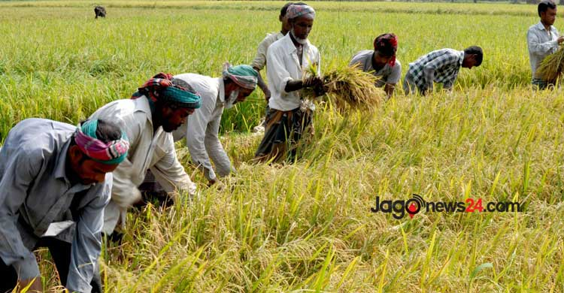
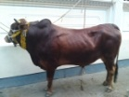
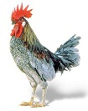
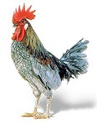
তমঃসংমিশ্রিত রজঃগুণ প্রভাবিত কর্ম
চাষাবাদ
ব্যবসা-বাণিজ্য
কৃষিকাজ
গবাদি পশু পাখি পালন

Slide 11
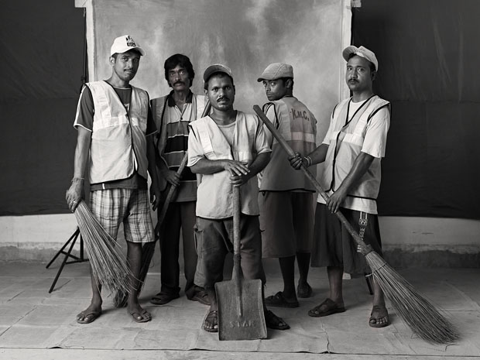
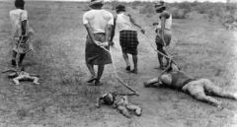
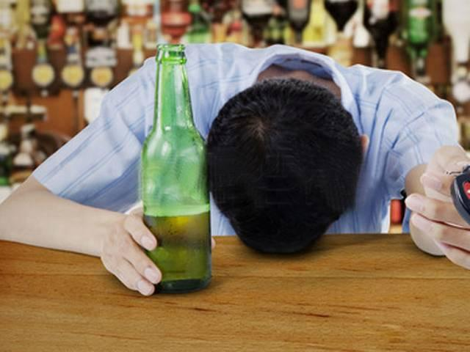
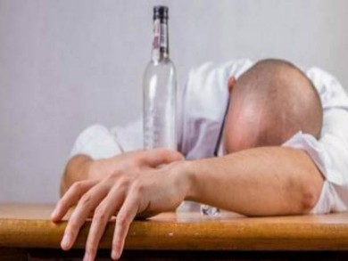
রজঃসংমিশ্রিত তমঃগুণ প্রভাবিত কর্ম
সুইপার
পরিছন্ন কর্মি
মাদকাসক্ত
মাতাল

Slide 12
চারটি বর্ণের পেশাগত অবস্থান সংবলিত চার্ট
বর্ণ | গুনের প্রভাব | পেশাগত অবস্থান | অধিকারী
ব্রাক্ষণ | ব্রাক্ষণ সত্ত্বগুণ প্রধান,শমদমাদি তাঁহাদের স্বভাবের প্রধান গুণ। | যজন,যাজন,অধ্যায়ন,অধ্যাপনা,দান ও প্রতিগ্রহ । তন্মধ্যে যাজন,অধ্যাপনা ও প্রতিগ্রহ এই তিনটি ব্রাক্ষণের জীবিকার্থ বিশেষ ধর্ম । | জ্ঞান
ক্ষত্রিয় | ক্ষত্রিয়ের প্রকৃতি সত্ত্বসংমিশ্রিত রজোগুণ প্রধান। শৌর্য,বীর্যাদি তাহার চারিত্রের প্রধান গুণ। | রাজ্যরক্ষা,প্রজাপালনাদি ক্ষত্রিয়ের কর্ম । | তেজ
বৈশ্য | বৈশ্যের চরিত্রে তমঃসংমিশ্রিত রজোগুনের আধিক্য থাকে | কৃষি, বাণিজ্যাদি বৈশ্যের কর্ম | ধন
শুদ্র | শুদ্রের প্রকৃতিতে রজঃ-সংমিশ্রিত তমোগুণের আধিক্যে থাকে।। তাহারা স্বাভাবতঃই জড়বুদ্ধি সম্পন্ন । | পরিচর্যাত্মক কর্ম অর্থাৎ অপর তিন বর্ণের সেবা করা । | সেবা

Slide 13
পাঠ উপস্থাপন
নিচের প্রশ্নগূলোর উত্তর দাওঃ
(ক) মৃত্যুর নির্দিষ্ট সময়ের পরে কী করা হয় ?
(খ) শ্রাদ্ধ বলতে কী বোঝায় ?
(গ) কে শ্রাদ্ধের প্রবর্তক ?
(ঘ) আদ্যশ্রাদ্ধের কোন ধর্মগ্রন্থ পাঠ করার বিধান রয়েছে ?

Slide 14
প্রশ্নগুলোর উত্তর গুলো জেনে নিই---
কোন ব্যক্তির মৃত্যুর নির্দিষ্ট সময়ের পরে আদ্যশ্রাদ্ধ করার বিধান আছে ।
“শ্রদ্ধা” শব্দের ‘অণ’ প্রত্যয় যোগে “শ্রাদ্ধ” শব্দ গঠিত । শ্রদ্ধার সঙ্গে যা দান করা হয় তাই শ্রাদ্ধ । সুতরাং যেখানে শ্রদ্ধার সংযোগ নেই সেখানে আড়ম্বর থাকলেও শ্রাদ্ধ হয় না। পিতৃপুরুষের আত্মার সদ্‌গতির জন্য শ্রদ্ধার সাথে বিশেষভাবে সংস্কার করে অন্ন,ব্যঞ্জন,জল,দধি,দুগ্ধ,গৃত প্রভৃতি প্রদান করাকে শ্রাদ্ধ বলে।
দত্তাত্রের মুনির পুত্র নিমি শ্রাদ্ধের প্রবর্তক বলে জানা যায় ।
আদ্যশ্রাদ্ধে গীতা ও মহাভারতের বিরাট পর্ব পাঠেরও বিধান আছে । কোন কোন অঞ্চলে শ্রাদ্ধবাসরে কঠোপনিষদ পাঠ করা হয় ।

Slide 15
একক কাজ
সময়ঃ ২+৩+৫= ১০ মিনিট
কোন ব্যক্তির মৃত্যুর পর প্রথমে যে শ্রাদ্ধ করণীয় তাকে কী বলা হয় ?
শ্রাস্ত্রে কয় প্রকার দানের কথা বলা হয়েছে , বল ?
মৃত ব্যক্তির উদ্দেশ্যে কী কী উৎসর্গ করতে হয়, লেখ ।

Slide 16
দলীয় কাজ
পারিবারিক ও সামাজিক জীবনে আদ্যশ্রাদ্ধের গুরুত্ব যথেষ্ট –ব্যাখ্যা কর ।

Slide 17
সত্ত্বগুণ প্রভাবিত কোন শুদ্রের সন্তানও ব্রাক্ষণ পদবাচ্য হতে পারেন ।
আবার, কোনো ব্রাক্ষণ-সন্তান তমঃগুণে প্রভাবিত হলে সে শুদ্র বলে গন্য হবেন ।

Slide 18
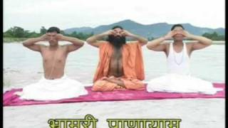
তমঃগুণে প্রভাবিত কর্ম
সত্ত্বগুণে প্রভাবিত কর্ম

Slide 19
মূল্যায়ন
শ্রীমদ্‌ভগবদ্‌গীতায় ভগবান শ্রীকৃষ্ণ কয়টি বর্ণের কথা বলেছেন ?
ভগবান শ্রীকৃষ্ণ কী অনুসারে বর্ণ বিভাগ করেছেন ?
সকল বর্নের জন্য অভিন্ন বিধানের প্রয়োজন কেন ?

Slide 20
উত্তর গুলো মিলিয়ে নেই---
শ্রীমদ্‌ভগবদ্‌গীতায় ৪(চার) টি বর্ণের কথা বলা হয়েছে ।
বর্ণভেদ প্রসঙ্গে শ্রীমদ্‌ভগবদ্‌গীতায় ভগবান শ্রীকৃষ্ণ বলেছেন – ‘চাতুর্বর্ণ্যং ময়া সৃষ্টং গুনকর্মবিভাগশঃ’- অর্থাৎ গুন ও কর্মের বিভাগ অনুসারে আমিই চারটি বর্ণ সৃষ্টি করেছি।
শ্রীমদ্‌ভগবদ্‌গীতায় বলা হয়েছে জন্মভেদে নয়,বরং কর্মভেদেই বর্ণবিভাজন হয় । অর্থাৎ যে যে রকম পেশায় নিয়োজিত তার বর্ণটি সে অনুসারে হয়। ব্রাক্ষ্মণ সন্তান হলেই যে একজন ব্রাক্ষ্মণ বলে গন্য হবে,এমনটি নয় । সত্ত্বগুণ প্রভাবিত কোনো শুদ্রের সন্তানও ব্রাক্ষ্মণ পদবাচ্য হতে পারেন । আবার কোনো ব্রাক্ষ্মণ-সন্তান তমঃ গুনে প্রভাবিত হলে সে শুদ্র বলে গন্য হবে । সুতরাং বলা যায় , জাতি বা বর্ণভেদ বংশগত নয়, গুন ও কর্মগত ।

Slide 21
বাড়ির কাজ
হিন্দু সমাজের আচার-অনুষ্ঠানে বর্ণ বিশেষে একই বিধান রাখার প্রয়োজনীয়তা ব্যাখ্যা কর ।

Slide 22
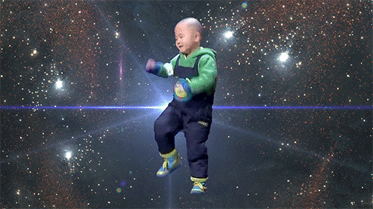
সকলকে ধন্যবাদ

